Slide 1

PROJECT
TRƯỜNG CNTT & TT - ĐẠI HỌC CẦN THƠ
Website selling clothes
GIÁO VIÊN HƯỚNG DẪN: HỌC PHẦN: CT188
Thầy Vũ Duy Linh LỚP: CHIỀU THỨ 4
THÀNH VIÊN:
B2007174 GIANG THU DUYÊN
Cần Thơ, ngày 30 tháng 11 năm 2022

Slide 2
VỀ DỰ ÁN
ĐỊNH NGHĨA VẤN ĐỀ
Ngày nay, khi mạng internet bùng nổ trên toàn cầu hoạt động kinh doanh trên internet trở nên phổ biến hơn bao giờ hết.
Nó là xu hướng, là điều tất yếu để doanh nghiệp có thể tồn tại. KHÔNG KINH DOANH ONLINE ĐỒNG NGHĨA VỚI VIỆC BẠN KHÔNG THEO KỊP BƯỚC TIẾN CỦA THỜI ĐẠI. DOANH NGHIỆP CỦA BẠN TẤT YẾU SẼ BỊ ĐÀO THẢI. VÌ ĐÓ, SOPHIA SHOP RA ĐỜI NHƯ MỘT NHU CẦU KHẨN THIẾT GIÚP VIỆC KINH DOANH QUẦN ÁO TRỞ NÊN DỄ DÀNG HƠN, TIỆN LỢI VÀ TIẾT KIỆM HƠN.

Slide 3
2. MỤC TIÊU CỦA DỰ ÁN
CÓ VÔ VÀN CỬA HÀNG QUẦN ÁO ONLINE TRÊN INTERNET. NHƯNG KHÔNG PHẢI TẤT CẢ CHÚNG ĐỀU TỐT VÀ CUNG CẤP TRẢI NGHIỆM TUYỆT VỜI CHO người dùng.
SOPHIA RA ĐỜI KHÔNG CHỈ LÀ MỘT TRANG WEB BÁN HÀNG MÀ CÒN LÀ MỘT ĐỊA CHỈ ĐÁNG TIN CẬY CUNG CẤP CHO NGƯỜI DÙNG NHỮNG SẢN PHẨM CHẤT LƯỢNG VỚI GIÁ CẢ PHẢI CHĂNG.
Hơn 180 triệu năm trước khi đóa hoa hồng đầu tiên nở rộ cũng chỉ để làm đẹp mà thôi nhưng cũng chính từ khoảnh khắc đó cái đẹp đã làm rung động trái tim biết bao TRIỆU con người. Còn Quần áo đẹp – hãy tin rằng nó sẽ cho bạn nhiều điều ngất ngờ hơn thế.

Slide 4
INPUT KHÁCH HÀNG CUNG CẤP
-TRANG CHỦ:
+ INPUT: LOGO, HÌNH ẢNH SẢN PHẨM, THÔNG TIN
+ OUTPUT: CÁC LIÊN KẾT TRANG KHÁC
ABOUT US:
+ INPUT: VỀ MỤC TIÊU, SỨ MỆNH VÀ TẦM NHÌN CỦA DOANH NGHIỆP
+ OUTPUT: CÁC LIÊN KẾT ĐẾN TRANG KHÁC
WOMEN & MAN & ACCESSORIES:
+INPUT: HÌNH ẢNH, THÔNG TIN VỀ SẢN PHẨM
+ OUTPUT: CÁC LIÊN KẾT ĐẾN TRANG KHÁC
NGÀY HẾT HẠN DỰ ÁN: 30/11/2022

Slide 5
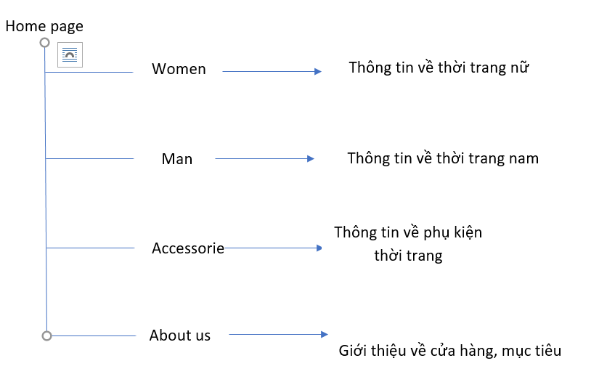
KẾT QUẢ DỰ ÁN
Site map

Slide 6
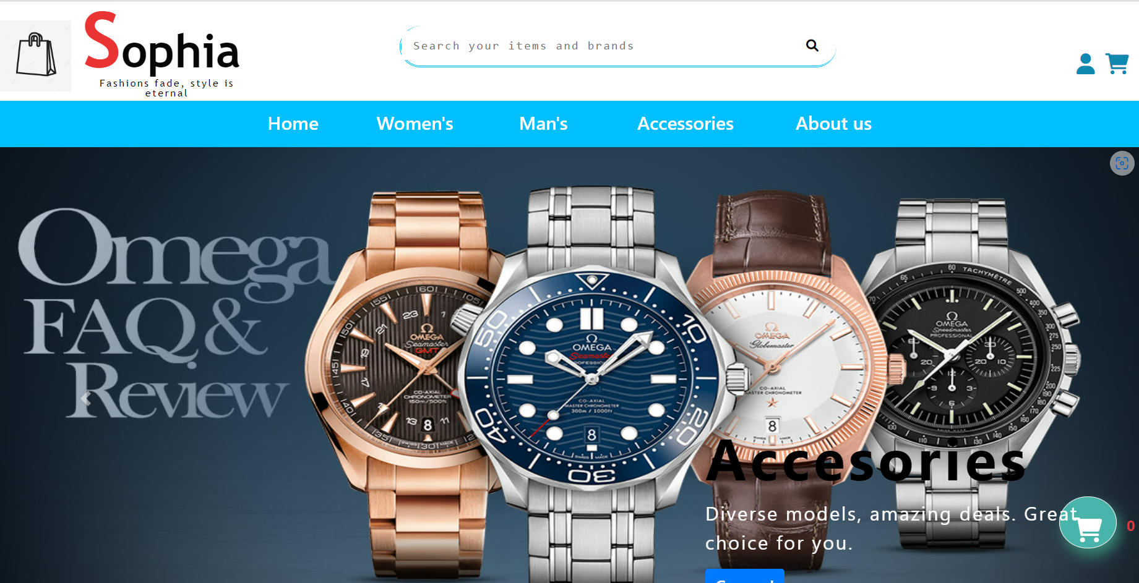
HOME PAGE

Slide 7
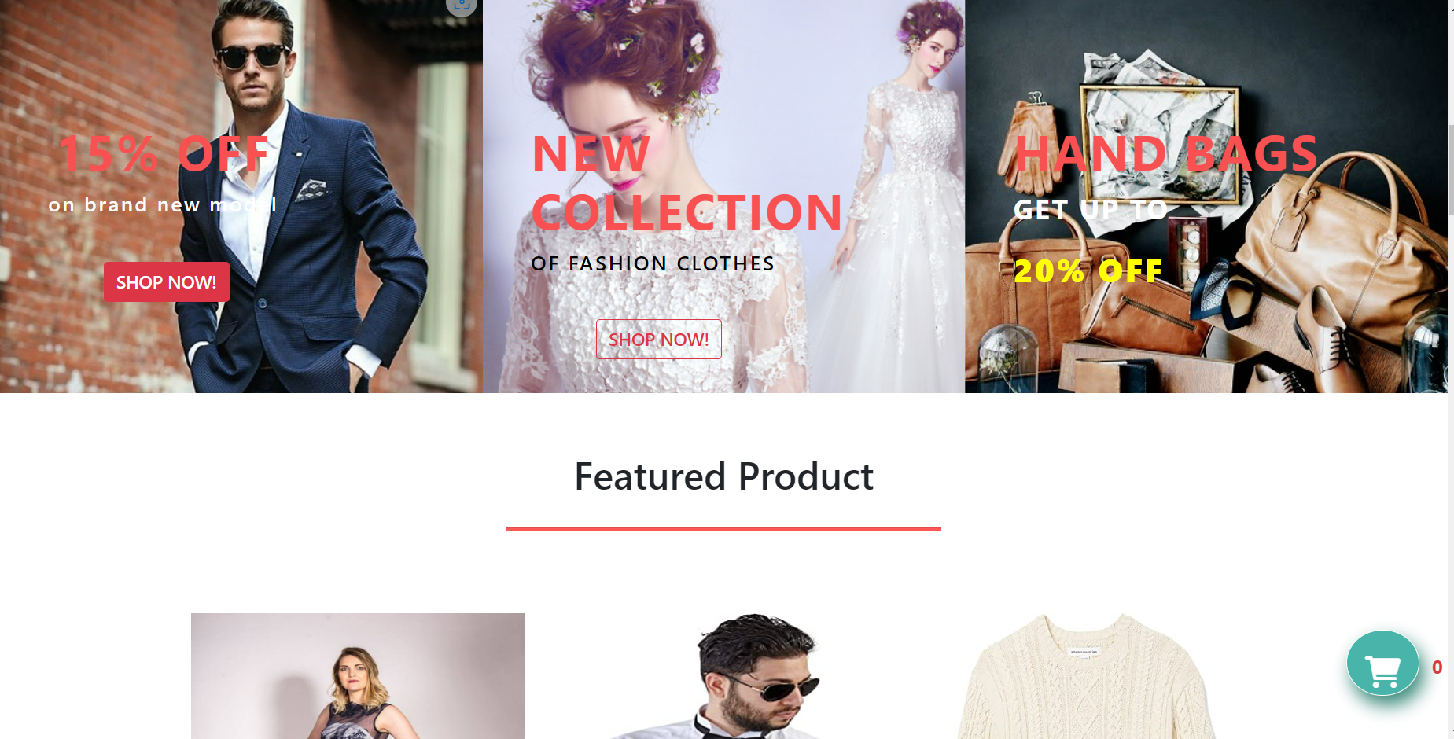
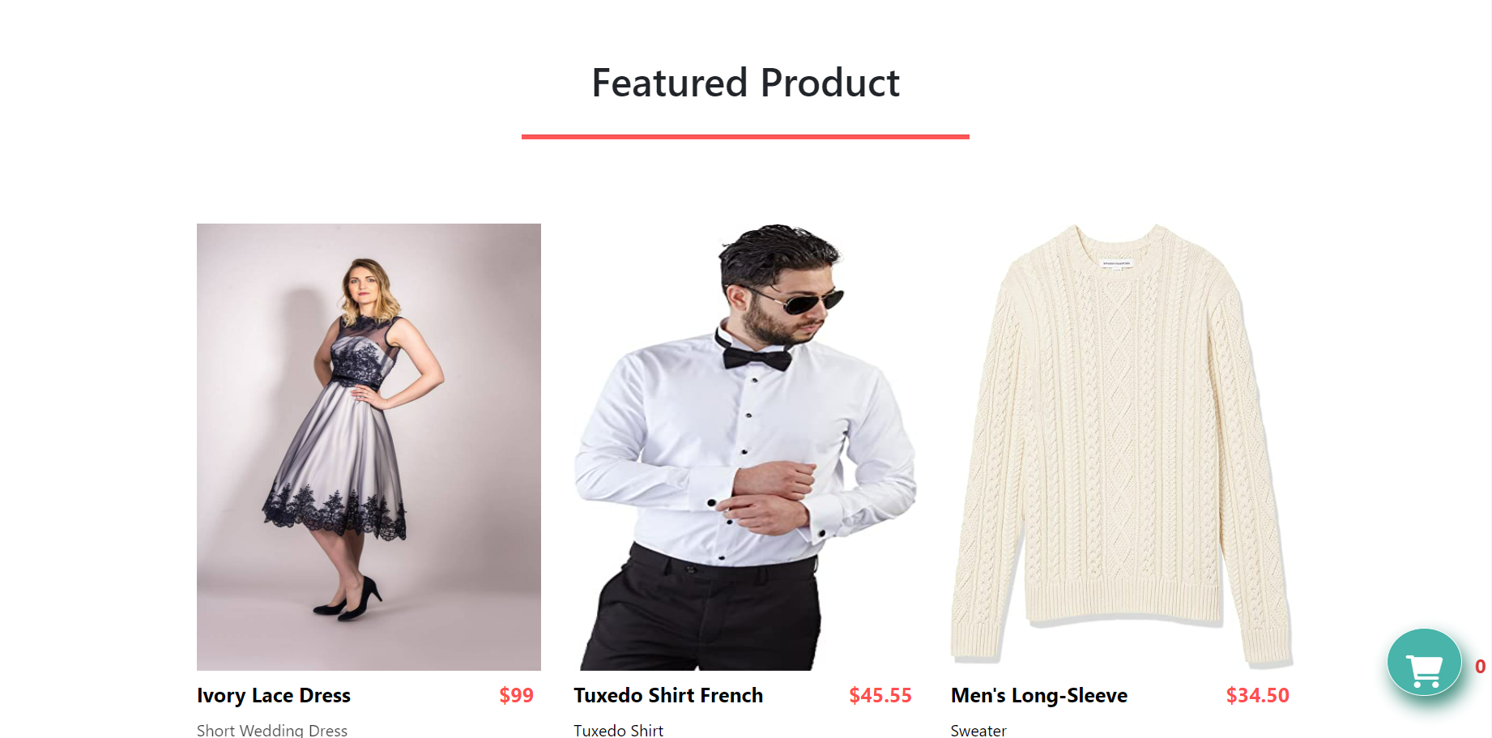
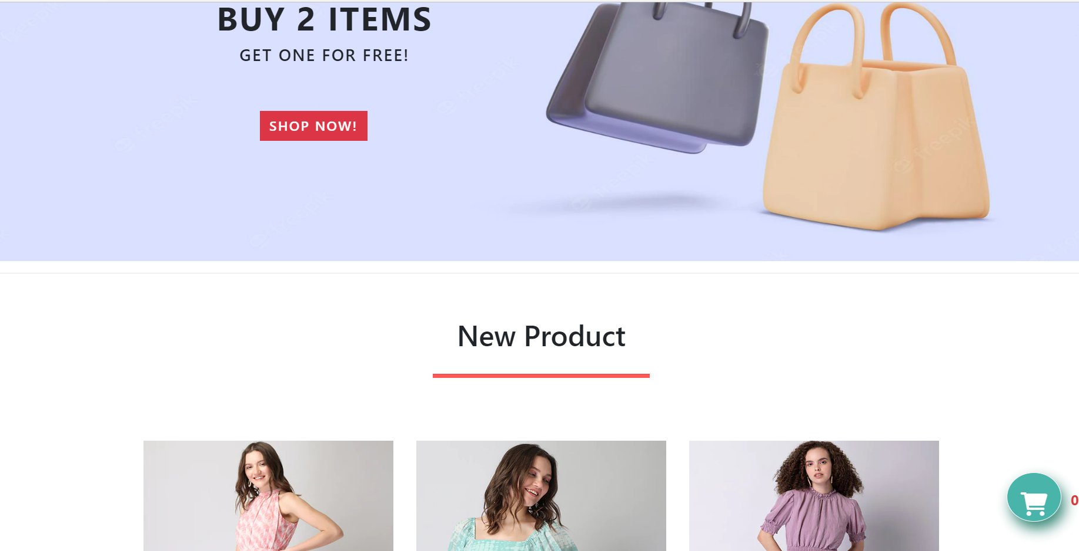
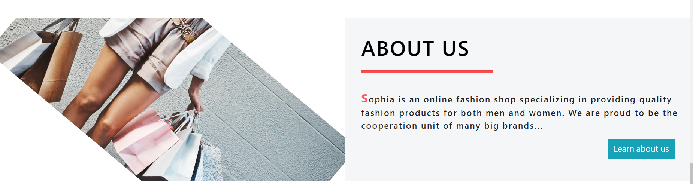
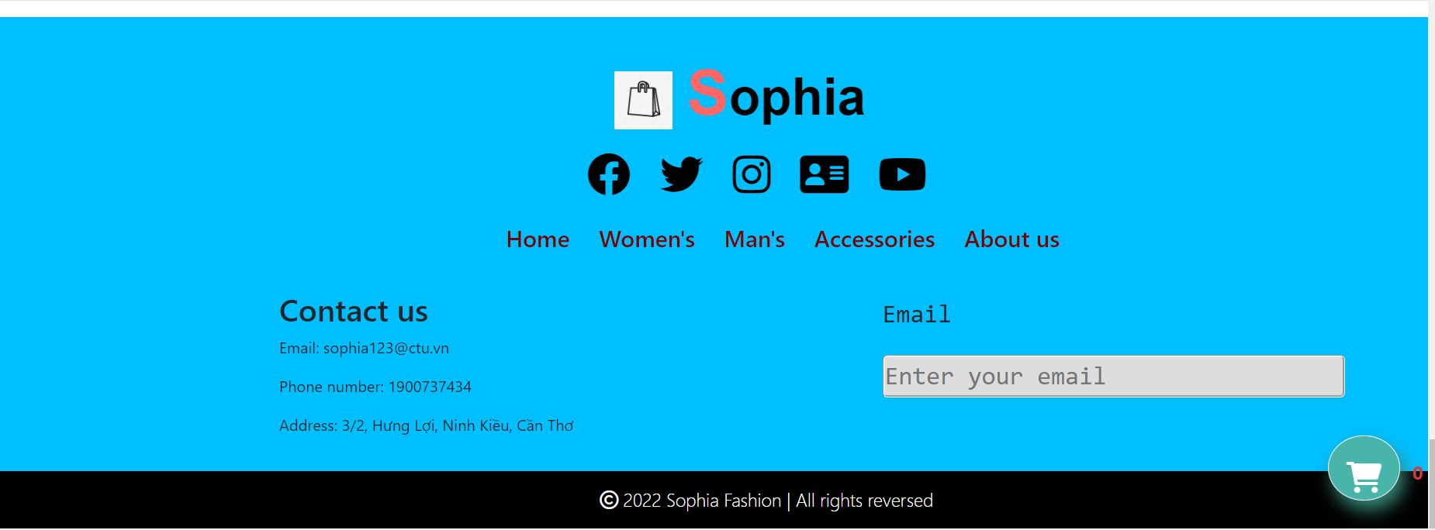

Slide 8
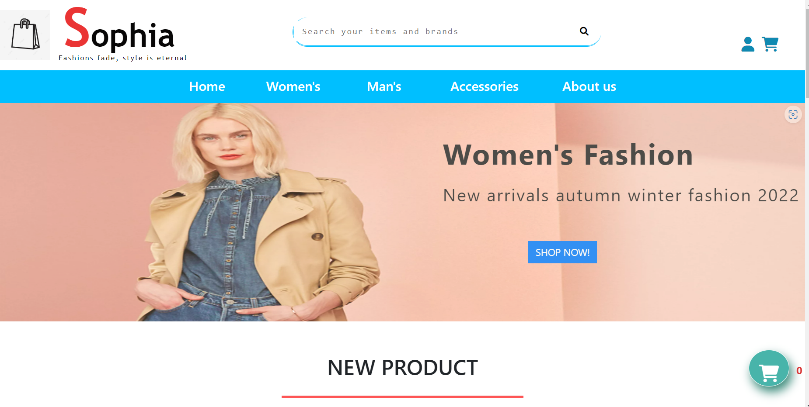
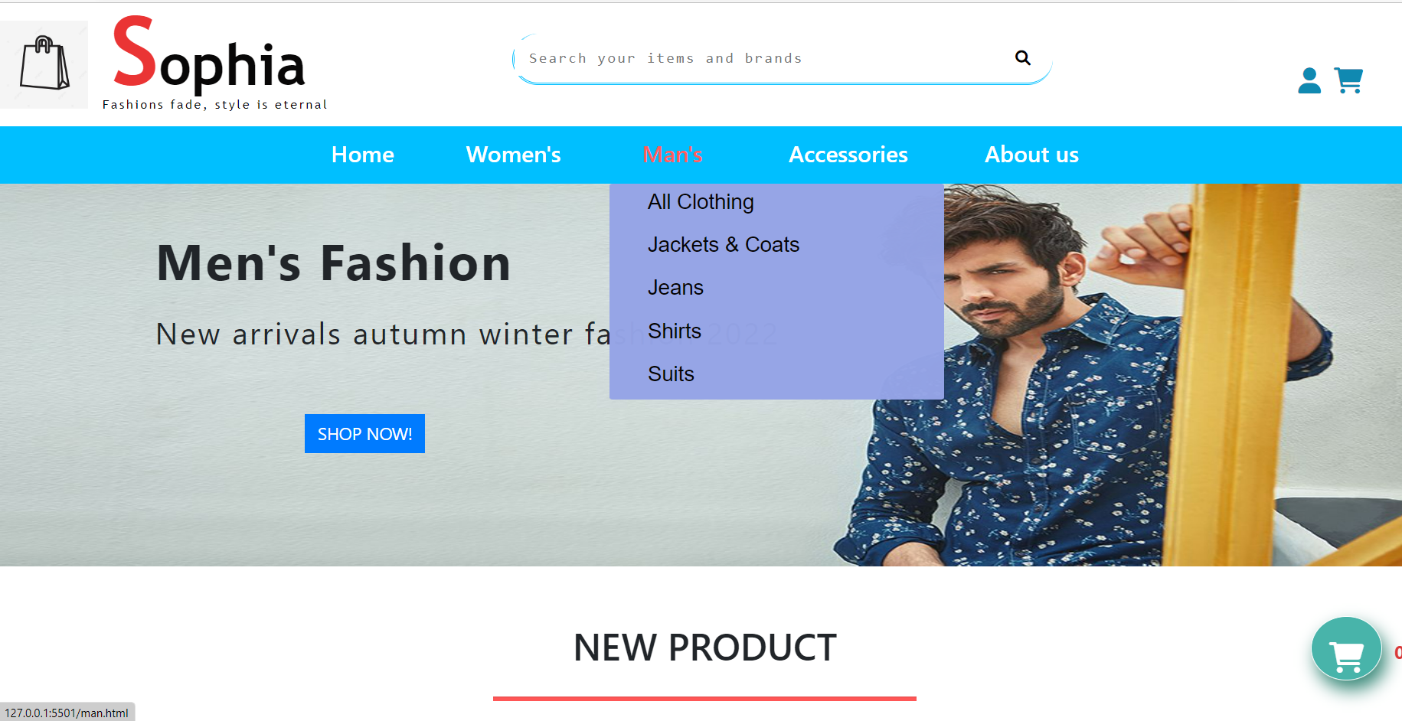
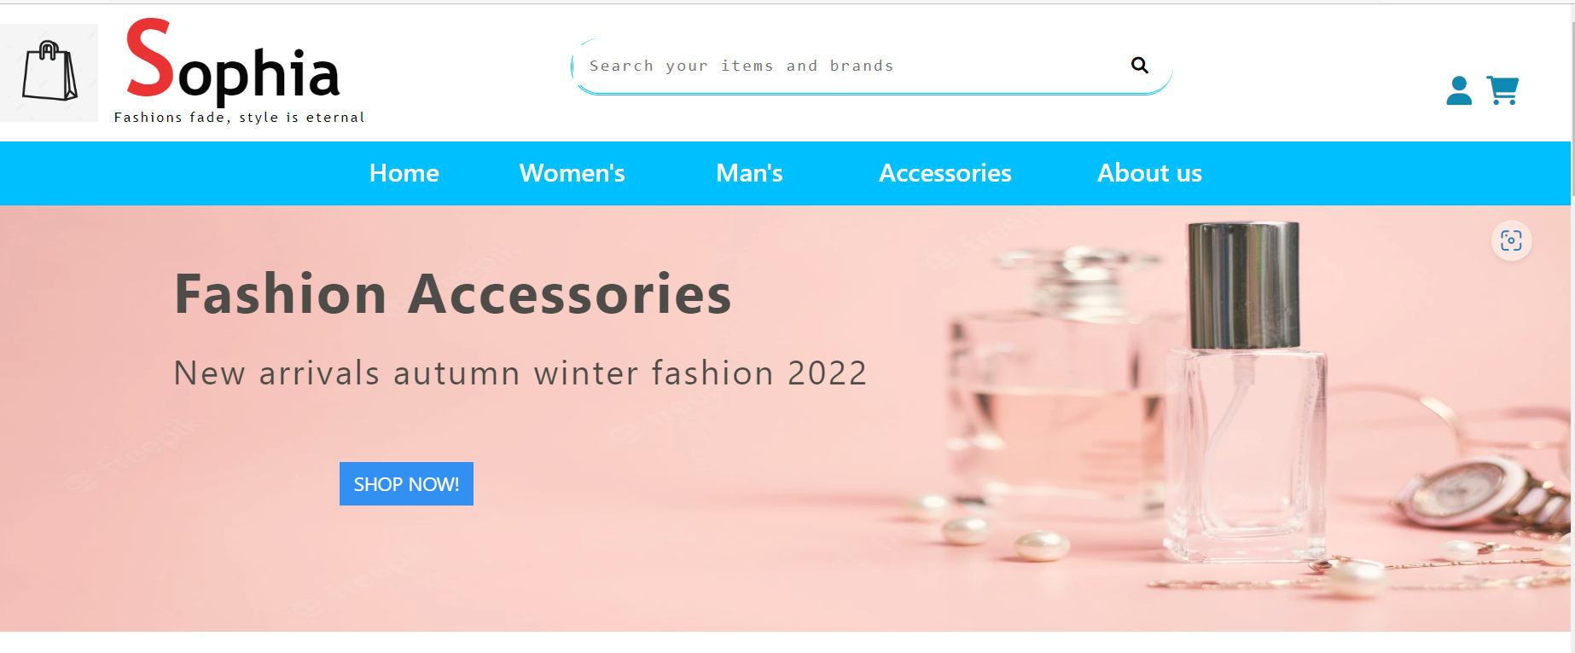
PRODUCT

Slide 9
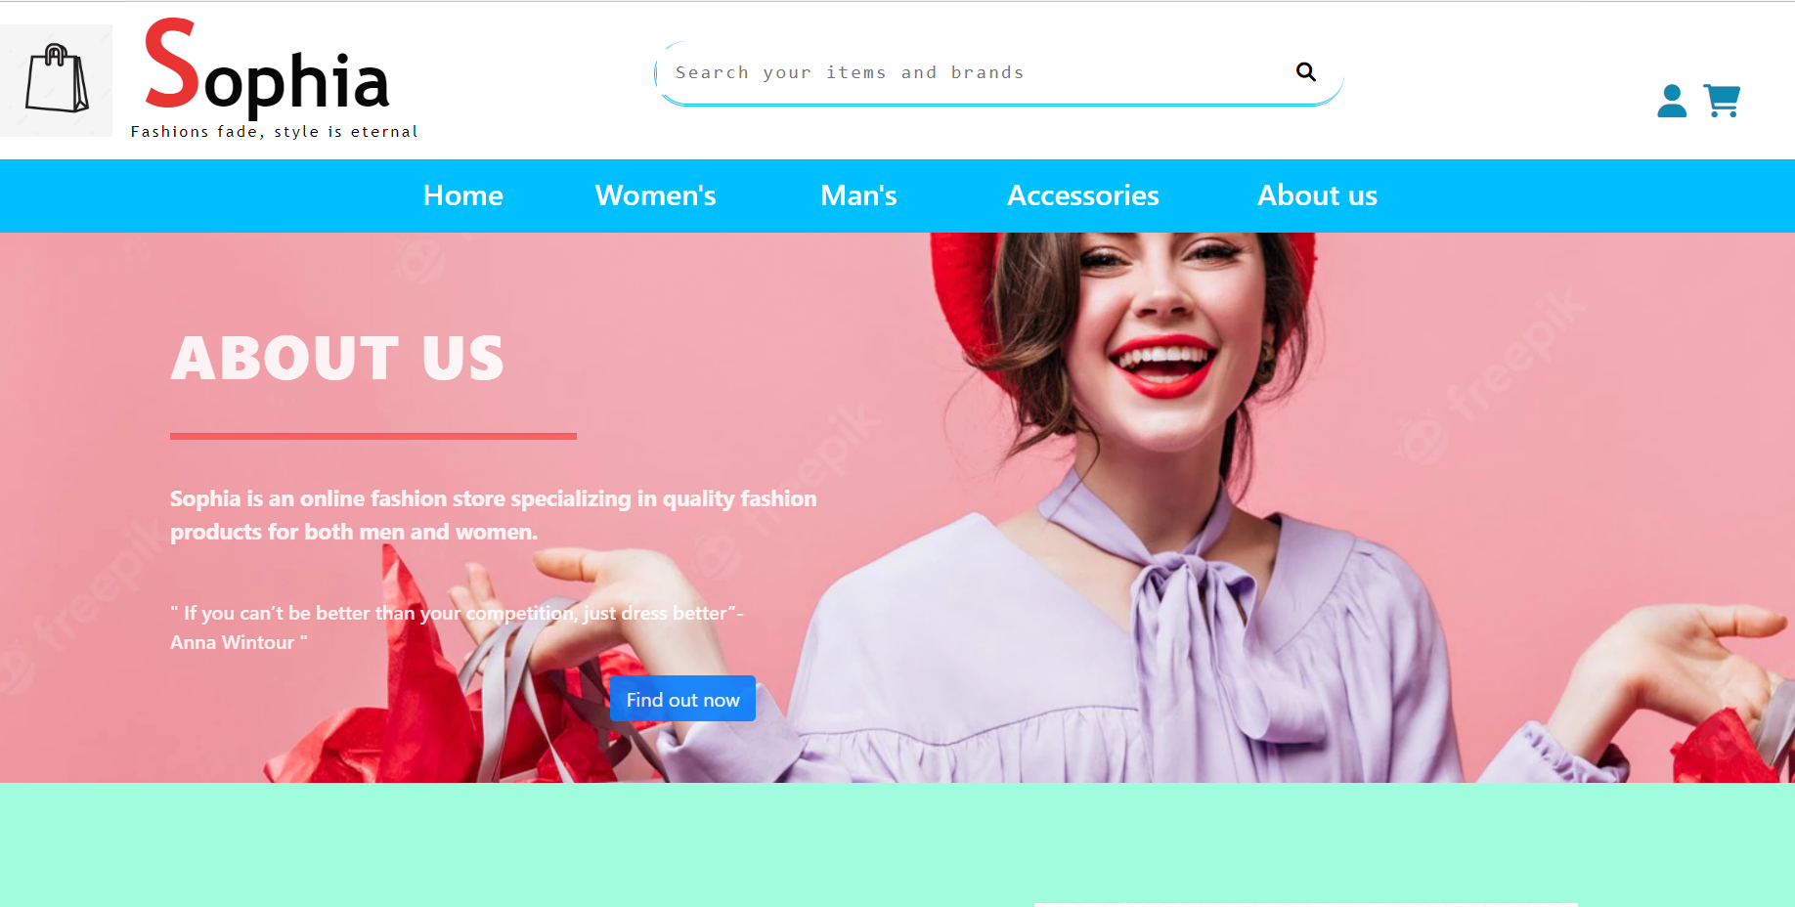

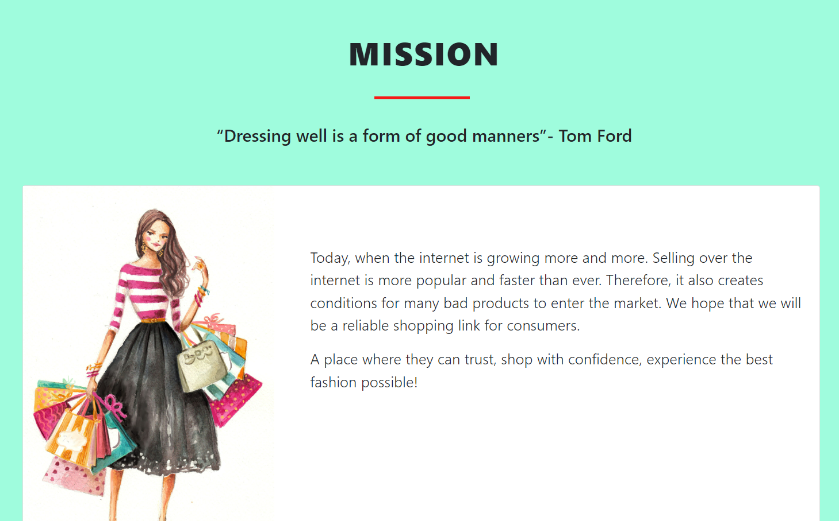
ABOUT US

Slide 10
TÀI LIỆU THAM KHẢO
https://www.growingwiththeweb.com/2014/02/async-vs-defer-attributes.html
https://www.w3schools.com/js/js_api_web_storage.asp
https://unestgroup.com/cach-trinh-duyet-tai-trang-web-ve-va-hien-thi-cho-nguoi-dung/
https://michalsnik.github.io/aos/
https://getbootstrap.com/docs/4.6/components/carousel/

